Slide 1
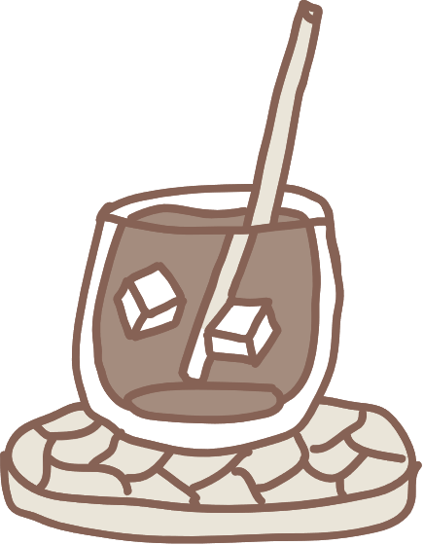
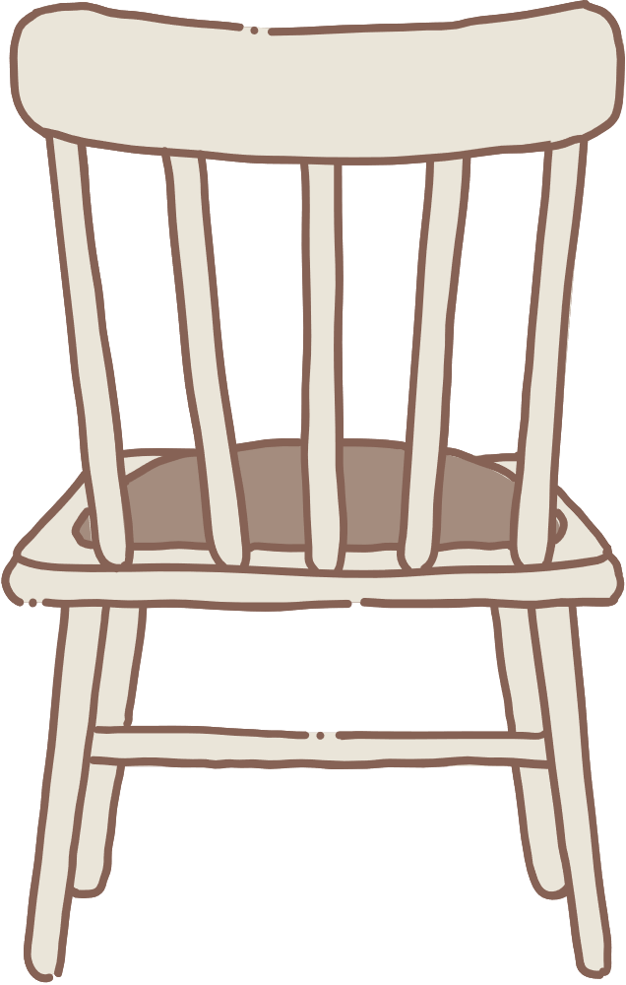
CHÀO MỪNG CÁC EM ĐẾN VỚI TIẾT HỌC

Slide 2
KHỞI ĐỘNG
Quan sát hai góc: góc tạo bởi kim giờ và kim phút; góc tạo bởi kim phút và kim giây.
Hai góc này có liên hệ gì đặc biệt?

Slide 3
CHƯƠNG IV. GÓC.
ĐƯỜNG THẲNG SONG SONG
BÀI 1: GÓC Ở VỊ TRÍ ĐẶC BIỆT

Slide 4
NỘI DUNG BÀI HỌC
01
02
03
Hai góc kề nhau
Hai góc bù nhau. Hai góc kề bù
Hai góc đối đỉnh

Slide 5
I. HAI GÓC KỀ NHAU
Cho đường thẳng $xy$. Từ một điểm $O$ trên đường thẳng $xy$ ta vẽ hai tia $Oz$, $Ot$ như Hình 2.
a) Lấy điểm $A$ bất kì trên tia $Oz$ ($A$ khác $O$), lấy điểm $B$ bất kì trên tia $Ot$ ($B$ khác $O$), vẽ đoạn thẳng $AB$.
b) Đoạn thẳng $AB$ có cắt đường thẳng $xy$ hay không?
HĐ1

Slide 6
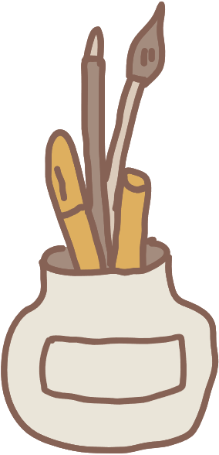
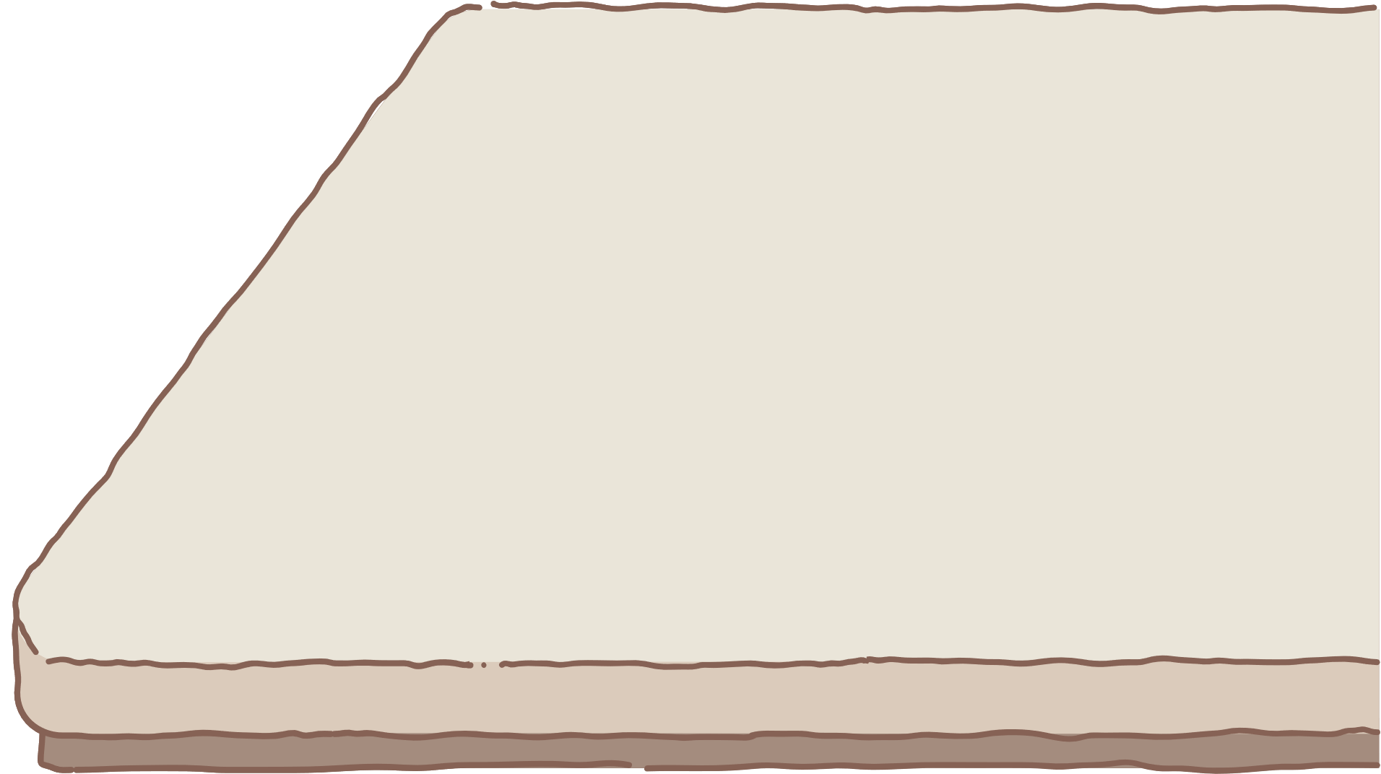
Trả lời
Đoạn thẳng $AB$ cắt đường thẳng $xy$.

Slide 7
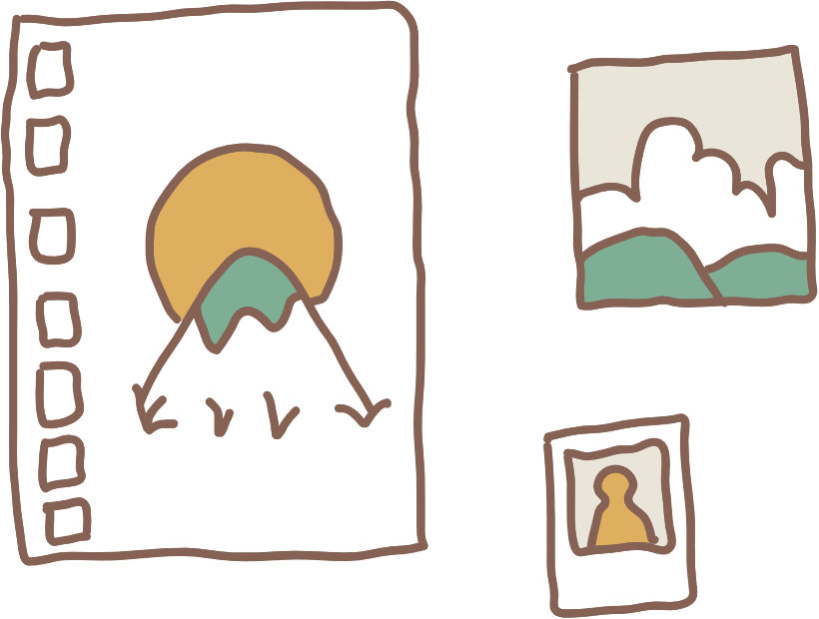
Nhận xét:
Hai tia $Oz$, $Ot$ ở Hình 2 có tính chất sau:
Đoạn thẳng $AB$ nối điểm $A$ bất kì trên tia $Oz$ ($A$ khác $O$) với điểm $B$ bất kì trên tia $Ot$ ($B$ khác $O$) thì cắt đường thẳng $xy$.
Hai tia $Oz$ và $Ot$ như vậy gọi là nằm về hai phía của đường thẳng $xy$.

Slide 8
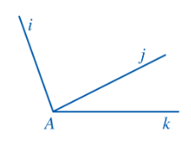
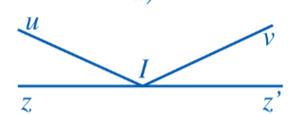
Em hãy chỉ ra trường hợp nào thì có hai tia nằm về hai phía của một đường thẳng và chỉ rõ đó là hai tia nào nằm về hai phía của đường thẳng nào?

Slide 9
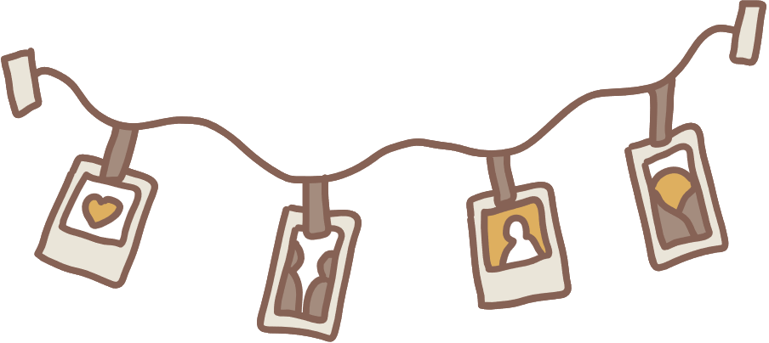
HĐ2
Quan sát hai góc $xOy$ và $zOy$ ở Hình 3.
a) Nêu đỉnh chung và cạnh chung của hai góc $xOy$ và $zOy$.
b) Vẽ tia đối $Oy’$ của tia $Oy$.
c) Hai tia $Ox$ và $Oz$ có nằm về hai phía của đường thẳng $yy’$ hay không?

Slide 10
Trả lời
a) Đỉnh của góc $xOy$ và $zOy$ cùng là đỉnh $O$; cạnh chung là cạnh $Oy$.
b)
c) Hai tia $Ox$ và $Oz$ nằm về hai phía của đường thẳng $yy’$.

Slide 11
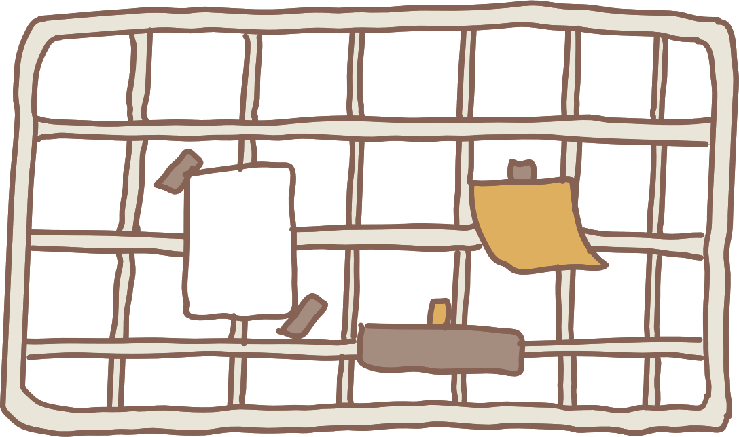
Nhận xét:
Hai góc $xOy$ và $zOy$ Ở Hình 3 có tính chất sau:
Hai góc đó có đỉnh chung, có một cạnh chung và hai cạnh còn lại nằm về hai phía của đường thẳng chứa cạnh chung đó.
Hai góc $xOy$ và $zOy$ như vậy gọi là hai góc kề nhau.
Tương tự, hai góc $xOy$ và $zOy$ ở Hình 4 cũng là hai góc kề nhau.

Slide 12
Ví dụ 1
Tìm hai góc kề nhau trong mỗi hình 5a, 5b, 5c:

Slide 13
Giải
Các cặp góc kề nhau trong mỗi hình là
$\hat{xOy}$ và $\hat{zOy}$
$\hat{mAn}$ và $\hat{nAp}$,
Không có
$\hat{nAp}$ và $\hat{pAm}$,
$\hat{pAm}$ và $\hat{mAn}$

Slide 14
Chú ý:
Cho góc $xOz$ (khác góc bẹt) và tia $Oy$ nằm trong góc đó, tức là mỗi điểm $M$ ($M$ khác $O$) của tia $Oy$ đều là điểm trong của góc $xOz$. Khi đó hai góc $xOy$ và $yOz$ là hai góc kề nhau và $\hat{xOz}=\hat{xOy}+ \hat{yOz}$
Nếu góc $xOy$ là góc bẹt thì với mỗi tia $Oy$ (khác hai tia $Ox$, $Oz$), ta cũng có: $\hat{xOz}=\hat{xOy}+ \hat{yOz}$.

Slide 15
Ở Hình 6, hai góc $\hat{xOy}$ và $\hat{mOn}$ có phải là hai góc kề nhau hay không? Vì sao?
Luyện tập 1
Giải
Hai góc $\hat{xOy}$ và $\hat{mOn}$ không phải là hai góc kề nhau vì chúng không có cạnh chung.

Slide 16
Ví dụ 2
Nhìn bức ảnh ở Hình 7, bạn Quang cho rằng cột nhà tạo với thanh vì kèo bên trái một góc (khoảng) $70°$ và nó tạo với thanh vì kèo bên phải một góc (khoảng) $48°$. Theo dự đoán đó của bạn Quang, hãy tính góc giữa hai thanh vì kèo của mái nhà đó.

Slide 17
Giải
Gọi $\hat{nOm}$, $\hat{nOp}$lần lượt là hai góc tạo bởi cột nhà với thanh vì kèo bên trái và bên phải (Hình 8).
Vì $\hat{nOm}$ và $\hat{nOp}$ là hai góc kề nhau nên ta có:
$\hat{mOp}=\hat{nOm}+\hat{nOp}$
hay $\hat{mOp}=70°+48°=118°$
Vậy góc giữa hai thanh vì kèo của mái nhà là $118°$.

Slide 18
Luyện tập 2
Ở Hình 9, hai góc $\hat{mOn}$ và $\hat{pOn}$ có phải là hai góc kề nhau hay không? Tính số đo của góc $\hat{mOp}$.

Slide 19
Giải
Hai góc $\hat{mOn}$ và $\hat{nOp}$ có là hai góc kề nhau vì có đỉnh $O$ chung, cạnh $On$ chung, 2 cạnh còn lại là $Om$ và $Op$ nằm về hai phía so với đường thẳng chứa $On$.
Vì $On$ nằm trong góc $\hat{mOp}$ nên
$$\hat{mOn}+\hat{nOp}=\hat{mOp}$$
$$⟹30°+60°=\hat{mOp}$$
$$⟹\hat{mOp}=90°$$
Vậy $\hat{mOp}=90°$

Slide 20
II. HAI GÓC BÙ NHAU. HAI GÓC KỀ BÙ
HĐ3
Tìm tổng số đo của góc $110°$ và $70°$.
Giải
Hai góc có tổng số đo là:
$$110°+70°=180°$$
Định nghĩa: Hai góc bù nhau là hai góc có tổng số đo bằng 180⁰

Slide 21
HĐ4
Quan sát hai góc $xOt$ và $yOt$ ở Hình 10, trong đó $Ox$ và $Oy$ là hai tia đối nhau.
a) Hai góc $xOt$ và $yOt$ có kề nhau hay không?
b) Tính $\hat{xOt} +\hat{yOt}$.

Slide 22
Giải
a) Hai góc $xOt$ và $yOt$ là hai góc kề nhau vì có đỉnh $O$ chung, cạnh $Ot$ chung, 2 cạnh còn lại là $Ox$ và $Oy$ nằm về hai phía so với đường thẳng chứa tia $Ot$.
b) Vì tia $Ot$ nằm trong góc $\hat{xOy}$ nên: $\hat{xOt}+\hat{yOt}= \hat{xOy}$
Mà $\hat{xOy}=180°$(góc bẹt)
$$⟹\hat{xOt}+\hat{yOt}=180°$$

Slide 23
Định nghĩa: Hai góc vừa kề nhau, vừa bù nhau gọi là hai góc kề bù.

Slide 24
Ví dụ 3
Tìm hai góc kề bù (khác góc bẹt) trong mỗi hình 11a, 11b, 11c:
Hai góc $mOn$ và $nOp$ ở Hình 11b là hai góc kề bù.

Slide 25
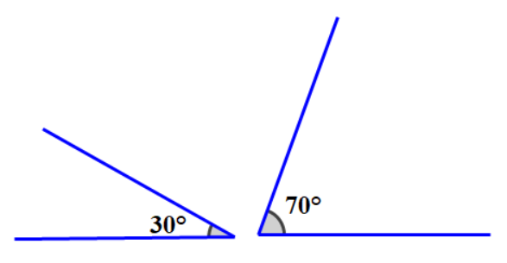
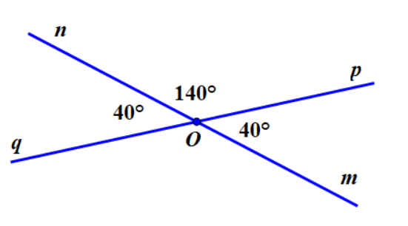
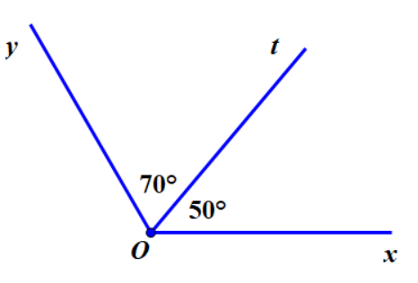
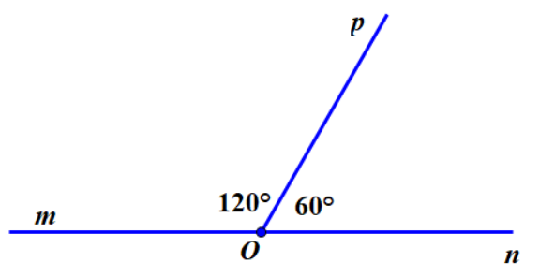
Quan sát hình vẽ và chỉ ra trường hợp nào thì có hai góc kề bù, giải thích tại sao.
Hai góc có tổng bằng 180⁰ chưa chắc đã là hai góc kề bù.

Slide 26
Luyện tập 3
Giải
Tính góc $xOt$ trong Hình 12.
Ta có: $\hat{xOt}+\hat{tOy}= 180°$
$$⟹\hat{xOt}+120°=180°$$
$⟹\hat{xOt}=60°$

Slide 27
III. HAI GÓC ĐỐI ĐỈNH
Quan sát hai góc $xOz$ và $yOt$ ở Hình 13, trong đó $Ox$ và $Oy$ là hai tia đối nhau, $Oz$ và $Ot$ cũng là hai tia đối nhau và cho biết:
a) Cạnh $Ox$ của $\hat{xOz}$ là tia đối của cạnh nào của $\hat{yOt}$.
b) Cạnh $Oz$ của $\hat{xOz}$ là tia đối của cạnh nào của $\hat{yOt}$
HĐ5

Slide 28
Giải
a) Cạnh $Ox$ của góc $xOz$ là tia đối của cạnh $Oy$ của góc $yOt$.
b) Cạnh $Oz$ của góc $xOz$ là tia đối của cạnh $Ot$ của góc $yOt$.
Hai góc đối đỉnh là hai góc mà mỗi cạnh của góc này là tia đối của một cạnh của góc kia.

Slide 29
Ví dụ 4
Tìm hai góc đối đỉnh (khác góc bẹt) trong mỗi hình 14a, 14b, 14c:
Ở Hình 14a, hai cặp góc $xOy$ và $x’Oy’$, $xOy’$ và $x’Oy$ là hai cặp góc đối đỉnh.

Slide 30
HĐ6
Quan sát Hình 15 và giải thích vì sao:
a) Hai góc $xOy$ và $yOz$ là hai góc kề bù;
b) Hai góc $yOz$ và $zOt$ là hai góc kề bù;
c) $\hat{xOy}+\hat{yOz}=\hat{yOz}+\hat{zOt}$ và $\hat{xOy}=\hat{zOt}$

Slide 31
Giải
a) Vì 2 góc có chung gốc $O$, chung cạnh $Oy$, 2 cạnh còn lại là $Ox$ và $Oz$ nằm về hai phía đối với đường thẳng chứa tia $Oy$ nên hai góc $xOy$ và $yOz$ là hai góc kề nhau.
Hơn nữa, hai góc $xOy$ và $yOz$ có tổng bằng góc $\hat{xOz}=180°$ nên hai góc $xOy$ và $yOz$ là hai góc bù nhau.
Vậy hai góc $xOy$ và $yOz$ là hai góc kề bù.

Slide 32
b) Vì 2 góc có chung gốc $O$, chung cạnh $Oz$, 2 cạnh còn lại là $Oy$ và $Ot$ nằm về hai phía đối với đường thẳng chứa tia $Oz$ nên hai góc $yOz$ và $zOt$ là hai góc kề nhau.
Hơn nữa, hai góc $yOz$ và $zOt$ có tổng bằng $\hat{xOz}=180°$ nên hai góc $yOz$ và $zOt$ là hai góc bù nhau.
Vậy hai góc $yOz$ và $zOt$ là hai góc kề bù
c) Do $\hat{xOy}+\hat{yOz}=\hat{xOz}= 180°$
$\hat{yOz}+\hat{zOt}=\hat{yOt}= 180°$
Vậy $\hat{xOy}+\hat{yOz}=\hat{yOz}+\hat{zOt}⇒\hat{xOy}=\hat{zOt}$

Slide 33
Ví dụ 5
Tìm số đo $x$ trong Hình 16.
Giải
Ta có:
$\hat{bOc}+\hat{cOd}=\hat{bOd}$ (2 góc kề nhau)
hay $\hat{bOc}+45°=90°⇒\hat{bOc}=45°$
Mà $\hat{mOn}=\hat{bOc}$ (2 góc đối đỉnh)
$$⇒\hat{mOn}=45°=x$$
Vậy $x=45°$.

Slide 34
Luyện tập 4
Tính số đo $x$ trong Hình 17.
Giải
Ta có: $\hat{O_{1}}=\hat{O_{2}}$ (2 góc đối đỉnh)
Mà $\hat{O_{1}}=30°⇒\hat{O_{2}}=30°$
Ta có: $\hat{O_{2}}+\hat{O_{3}}+\hat{O_{4}}=180°$ (kề bù)
$⇒x+30°+90°=180°$
$⇒x=180°−30°−90°=60°$
Vậy $x=60°$
$$4$$
$$1$$
$$O$$
$$2$$
$$3$$

Slide 35
LUYỆN TẬP
Bài 1 (SGK – tr.94, 95)
a) Tìm các cặp góc kề nhau trong mỗi hình 18a, 18b:

Slide 36
Giải
Hai góc kề nhau:
Trong hình 18a là: góc $iAj$ và góc $jAk$
Trong hình 18b là: góc $eBf$ và góc $fBg$; góc $eBf$ và góc $fBh$; góc $eBg$ và góc $gBh$; góc $fBg$ và góc $gBh$.

Slide 37
b) Tìm các cặp góc kề bù (khác góc bẹt) ở Hình 19.
Giải
Các cặp góc kề bù trong Hình 19 là: góc $xOy$ và góc $yOu$; góc $xOz$ và góc $zOu$; góc $xOt$ và góc $tOu$.

Slide 38
c) Tìm hai góc đối đỉnh (kh20a, 20b, 20c, 20dác góc bẹt và góc không) trong mỗi hình :

Slide 39
Giải
Trong Hình 20a: Không có vì 2 góc này không có chung đỉnh
Trong Hình 20b: Không có vì không có 2 góc nào mà mỗi cạnh của góc này là tia đối của một cạnh của góc kia.
Trong Hình 20c: góc xOy và góc x’Oy’
Trong Hình 20d: Không có vì không có 2 góc nào mà mỗi cạnh của góc này là tia đối của một cạnh của góc kia.

Slide 40
Bài 2 (SGK – tr.95) Quan sát Hình 21 và chỉ ra
a) Hai góc kề nhau
b) Hai góc kề bù (khác góc bẹt)
c) Hai góc đối đỉnh (khác góc bẹt và góc không).

Slide 41
a) Hai góc kề nhau là: $\hat{ABE}$ và $\hat{EBD}$; $\hat{AFG}$ và $\hat{GFE}$; $\hat{AEB}$và $\hat{BED}$; $\hat{BCG}$ và $\hat{GCD}$; $\hat{FGB}$ và $\hat{BGC}$; $\hat{BGC}$ và $\hat{CGE}$; $\hat{CGE}$và $\hat{EGF}$; $\hat{EGF}$ và $\hat{FGB}$.
b) Hai góc kề bù là: $\hat{AFG}$ và $\hat{GFE}$; $\hat{BCG}$ và $\hat{GCD}$; $\hat{FGB}$ và $\hat{BGC}$; $\hat{BGC}$ và $\hat{CGE}$; $\hat{CGE}$và $\hat{EGF}$; $\hat{EGF}$ và $\hat{FGB}$.
c) Hai góc đối đỉnh là: $\hat{FGB}$ và $\hat{CGE}$; $\hat{BGC}$và $\hat{EGF}$.

Slide 42
Bài 3 (SGK – tr. 95) Tìm số đo
a) Góc $mOp$ trong Hình 22a b) Góc $qPr$ trong Hình 22b
c) $x, y$trong Hình 22c.

Slide 43
Giải
a) Vì tia $On$ nằm trong góc $mOp$ nên
$\hat{mOn}+\hat{nOp}=\hat{mOp}$
$$⇒{30}^{∘}+{45}^{∘}=\hat{mOp}$$
$$⇒{75}^{∘}=\hat{mOp}$$
Vậy số đo góc $mop$ là ${75}^{∘}$.

Slide 44
b) Ta có:
$\hat{qPr}+\hat{rPs}={180}^{∘}$ (2 góc kề bù)
$$⇒\hat{qPr}+{55}^{∘}={180}^{∘}$$
$$⇒\hat{qPr}={180}^{∘}−{55}^{∘}={125}^{∘}$$
Vậy số đo góc $qPr$ là ${125}^{∘}$.

Slide 45
b) Ta có:
+) $\hat{tQz}=\hat{t^{′}Qz′}$(2 góc đối đỉnh)
$$⇒\hat{tQz}={41}^{∘}$$
+) $\hat{tQz′}+\hat{z^{′}Qt′}={180}^{∘}$ (2 góc kề bù)
$$⇒\hat{tQz′}+{41}^{∘}={180}^{∘}$$
$$⇒\hat{tQz′}={180}^{∘}−{41}^{∘}={139}^{∘}$$
Vậy $x={41}^{∘}$, $y={139}^{∘}$.

Slide 46
VẬN DỤNG
Bài 4 (SGK – tr.95) Hình 23 là một mẫu cửa có vòm tròn của một ngôi nhà. Nếu coi mỗi thanh chắn vòm cửa đó (ba thanh màu xanh trên hình) như một cạnh của góc thì các thanh chắn đó tạo ra các góc kề nhau. Theo em, mỗi góc tạo bởi hai thanh chắn vòm cửa đó khỏng bao nhiêu độ?

Slide 47
Giải
Có 4 góc kề nhau được tạo thành, xếp thành góc bẹt, mỗi góc tạo bởi 2 thanh chắn vòm cửa
Nên mỗi góc có số đo: $180°:4=45°$

Slide 48
HƯỚNG DẪN VỀ NHÀ
Ôn lại tính chất về các loại góc ở vị trí đặc biệt.
Hoàn thành các bài tập trong SBT.
Chuẩn bị bài mới “Bài 2. Tia phân giác của một góc”

Slide 49
CẢM ƠN CÁC EM ĐÃ LẮNG NGHE BÀI GIẢNG

